Slide 1

Задача производственного планирования с альтернативными техпроцессами
Работу выполнили студенты группы 3822М1ПИ1
Балдин Алексей Куликова Анастасия Моторин Иван
Научный руководитель
Профессор кафедры ИАНИ Афраймович Лев Григорьевич

Slide 2

Введение
Планирование производственных ресурсов - это процесс определения и управления ресурсами, необходимыми для производства продукции или услуг. Целью планирования является обеспечение эффективного использования ресурсов и достижение поставленных целей.
В рамках планирования производственных ресурсов специалисты определяют необходимые материалы, оборудование, трудовые ресурсы, распределяют работы, и решают другие задачи, которые влияют на производственный процесс. В нашей задаче рассматривается распределение заказов по оборудованию и выбор альтернативных техпроцессов для операций, которые осуществляются в процессе выполнения этих заказов.
Notes:
Планирование производственных ресурсов - это процесс определения и управления ресурсами, необходимыми для производства продукции или услуг. Целью планирования является обеспечение эффективного использования ресурсов и достижение поставленных целей.
В рамках планирования производственных ресурсов специалисты определяют необходимые материалы, оборудование, трудовые ресурсы, распределяют работы, и решают другие задачи, которые влияют на производственный процесс. В нашей задаче рассматривается распределение заказов по оборудованию и выбор альтернативных техпроцессов для операций, которые осуществляются в процессе выполнения этих заказов.

Slide 3
Постановка задачи
Рассматривается производство. Ресурсы производства – его оборудование.
Все ресурсы производства работают по единому графику. Технологический процесс линейный.
Каждое изделие имеет параметр альтернативности – для производства можно использовать разные технические процессы, состоящие из разных операций.
«Производство» получает задание, которое содержит в себе заказы. Каждый заказ представляет собой множество изделий определенного количества, время раннего начала выполнения заказа и директивный срок. Все заказы известны заранее, новых заказов в процессе работ не поступает.
Для каждой детали из заказа необходимо выбрать техпроцесс и указать, когда и на каком оборудовании эту деталь производить, при этом минимизируя нарушения директивных сроков выполнения заказов.
Notes:
Рассматривается производство. Ресурсы производства – его оборудование. Оборудование обладает следующей иерархией: есть группы оборудования, в каждой группе определенное количество одинаковых единиц оборудования, каждая группа предназначена для выполнения определенных работ. Все ресурсы производства работают по единому графику. Технологический процесс линейный – для производства изделия необходимо провести некоторое количество следующих друг за другом взаимозависимых операций (Для каждой операции указано время её выполнения и необходимое оборудование). Каждое изделие имеет параметр альтернативности – для производства можно использовать разные технические процессы, состоящие из разных операций.
«Производство» получает задание, которое содержит в себе заказы. Каждый заказ представляет собой множество изделий определенного количества, время раннего начала выполнения заказа и директивный срок. Все заказы известны заранее, новых заказов в процессе работ не поступает.
Для каждой детали из заказа необходимо выбрать техпроцесс и указать, когда и на каком оборудовании эту деталь производить, при этом минимизируя нарушения директивных сроков выполнения заказов.

Slide 4

Постановка задачи
Цель данной работы – создать программную систему, которая будет обладать следующим функционалом:
Считывание входных данных для работы алгоритма из файлов в формате XML.
Генератор входных данных
Запись результатов работы алгоритма в файл в формате XML.
Два алгоритма для выполнения поставленной задачи:
Базовый алгоритм.
Собственный алгоритм.
Пять видов тестирования:
Проверка заказов на возможность исполнения на конкретном производстве.
Проверка полученного плана производства на физическую возможность исполнения.
Сравнение двух планов по критерию нарушения директивных сроков выполнения.
Запуск алгоритма на выбранном наборе задач с получением информации по результатам по каждой задаче
Сравнение разных результатов эффективности на наборе задач для сравнения эффективности разных алгоритмов

Slide 5
Работы
Первый семестр:
База – фронтальный алгоритм
Тесты для фронтального алгоритма
Второй семестр:
Два вида собственных алгоритмов
Система регрессионного тестирования для сравнения эффективности алгоритмов

Slide 6

Инструментарий
Для реализации проекта используются следующие инструменты:
Язык программирования – Java
Форматы входных/выходных файлов, файлов результатов и документации – XML, JSON, CSV
IDE – IntelliJ Idea
Система контроля версий – Git
Сервис для доступа к Git и система управления проектом – GitHub
Чаты в VK и Telegram для связи

Slide 7
Общие идеи алгоритма
Основой как для базового, так и для собственного алгоритмов являются одни и те же действия – фронтальный алгоритм:
Формирование таймлайна.
Формирование фронта работ.
В процессе работы алгоритма мы заполняем фронт работ операциями из заказов, а таймлайн временами освобождения оборудования и раннего начала заказов, параллельно отмечая времена выполнения операций и оборудование, на котором операции выполнялись.
Notes:
Основой как для базового, так и для собственного алгоритмов являются одни и те же действия – фронтальный алгоритм:
Формирование таймлайна – списка времён, когда мы проверяем состояние системы. Включает в себя времена раннего начала заказов, а так же времена, когда освобождается какое-либо оборудование.
Формирование фронта работ – списка операций, которые ожидают начала выполнения. Включает в себя операции, у которых были выполнены, либо отсутствуют предыдущие операции и наступило время раннего начала соответствующего заказа.
Изначально в таймлайн попадают только времена раннего начала заказов, а фронт работ пустой. В процессе работы алгоритма мы заполняем фронт работ операциями из заказов, а таймлайн временами освобождения оборудования, параллельно отмечая времена выполнения операций и оборудование, на котором операции выполнялись. По итогу для каждой детали из заказа имеем оборудование для выполнения и время начала и завершения выполнения.

Slide 8
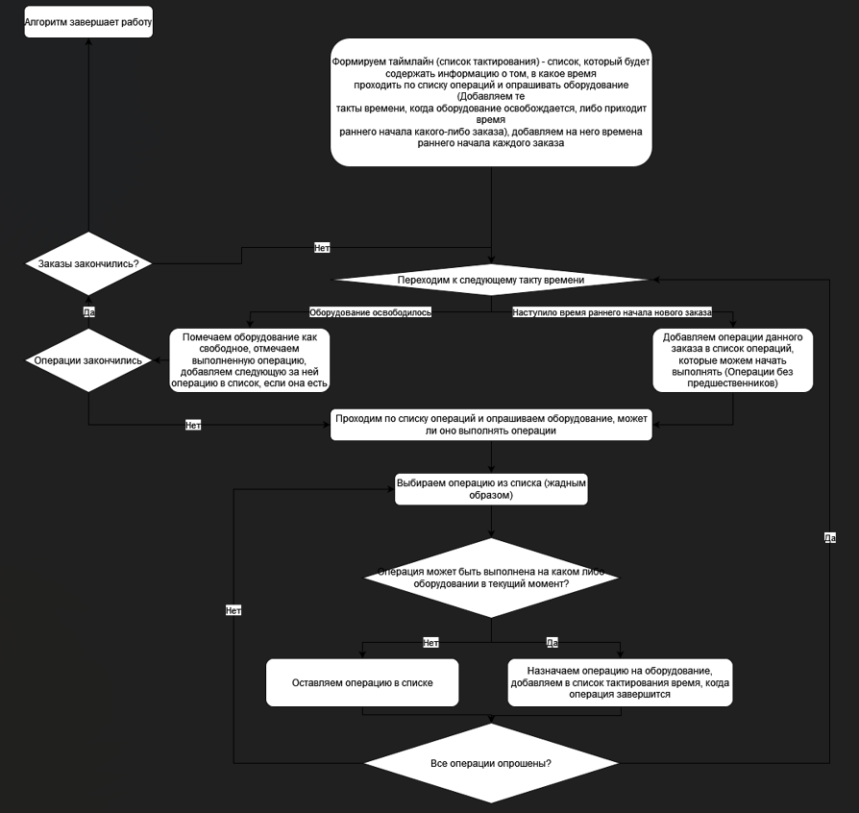
Фронтальный алгоритм
Реализованный фронтальный алгоритм:
Альтернативный техпроцесс для деталей выбирается:
Случайным образом
Передаётся от вышележащего алгоритма
Можно выбрать, каким образом работать с фронтом операций:
Список;
Дерево.
Notes:
Реализованный фронтальный алгоритм:
Альтернативный техпроцесс для деталей выбирается случайным образом, если это базовый алгоритм, в собственном же алгоритме распределение техпроцессов приходит от вышележащего алгоритма
Можно выбрать, каким образом работать с фронтом операций:
Список (Стандартный способ)
Дерево (Способ, реализованный в результате работы над предметом «Методы и технологии суперкомпьютерных вычислений»)

Slide 9

Собственный алгоритм
В качестве собственного алгоритма мы рассматриваем надстройку над фронтальным алгоритмом, которая будет решать проблему выбора альтернативных техпроцессов.
Для реализации было выбрано два алгоритма:
Алгоритм со свёрткой существующих распределений альтернативностей для генерации новых
Релаксированный до ранцевой задачи алгоритм

Slide 10
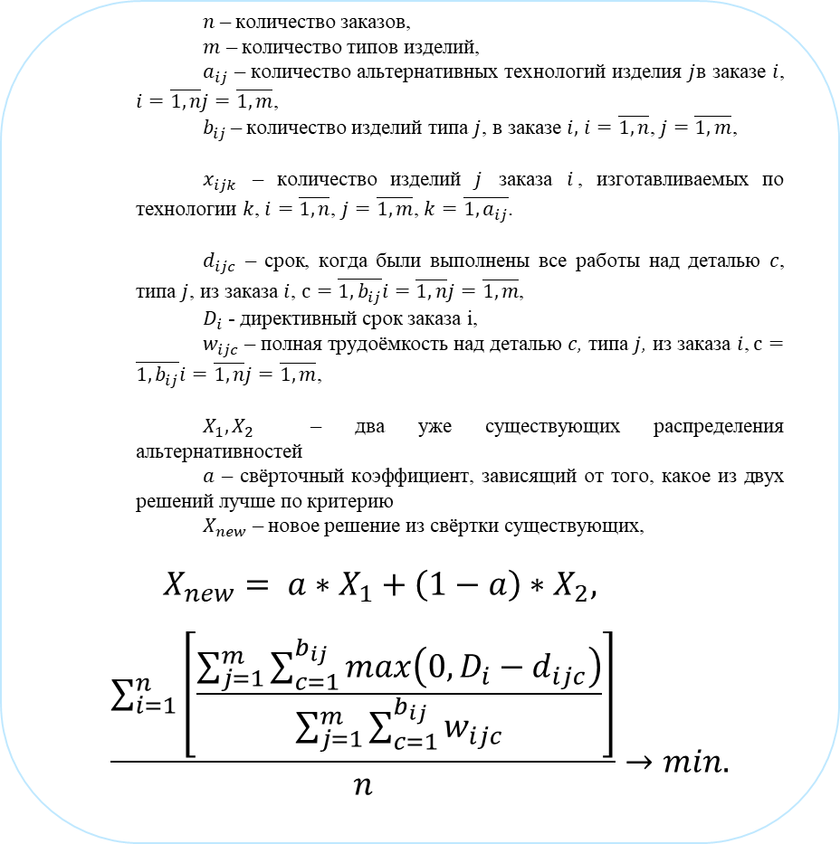
Свёрточный алгоритм
$n$ – количество заказов,
$m$ – количество типов изделий,
$a_{ij}$ – количество альтернативных технологий изделия $j$в заказе $i$, $i=\overline{1,n}j=\overline{1,m}$,
$b_{ij}$ – количество изделий типа $j$, в заказе $i,$ $i=\overline{1,n}$, $j=\overline{1,m}$,
$x_{ijk}$ – количество изделий $j$ заказа $i$, изготавливаемых по технологии $k$, $i=\overline{1,n}$, $j=\overline{1,m}$, $k=\overline{1,a_{ij}}$.
$d_{ijc}$ – срок, когда были выполнены все работы над деталью $c$, типа $j$, из заказа $i$, $с=\overline{1,b_{ij}}i=\overline{1,n}j=\overline{1,m}$,
$D_{i}$ - директивный срок заказа i,
$w_{ijc}$ – полная трудоёмкость над деталью $c$, типа $j$, из заказа $i$, $с=\overline{1,b_{ij}}i=\overline{1,n}j=\overline{1,m}$,
$X_{1},X_{2}$ – два уже существующих распределения альтернативностей
$a$ – свёрточный коэффициент, зависящий от того, какое из двух решений лучше по критерию
$X_{new}$ – новое решение из свёртки существующих,
$$X_{new}= a∗X_{1}+\left(1−a\right)∗X_{2},$$
$$\frac{\sum_{i=1}^{n}{\left[\frac{\sum_{j=1}^{m}{\sum_{c=1}^{b_{ij}}{max⁡\left(0,D_{i}−d_{ijc}\right)}}}{\sum_{j=1}^{m}{\sum_{c=1}^{b_{ij}}{w_{ijc}}}}\right]}}{n}→min.$$
Случайным образом сгенерируем некоторое количество распределений альтернативностей, для каждой из них запустим фронтальный алгоритм и посчитаем критерий.
Затем, при помощи операции свёртки, до конца работы алгоритма будем генерировать новые распределения из уже существующих.
Для эффективного выбора распределений используем кластеризацию.
Notes:
Сначала, случайным образом сгенерируем некоторое количество распределений альтернативностей, для каждой из них запустим фронтальный алгоритм и посчитаем критерий.
Затем, при помощи операции свёртки, до конца работы алгоритма будем генерировать новые распределения из уже существующих и так же считать запускать для них фронтальный алгоритм и считать критерий, сдвигаясь в свёртке в сторону распределения с лучшим критерием.
После каждого запуска фронтального алгоритма и расчёта критерия будем разделять все решения на три кластера по значению критерия. При выборе распределений для генерации будем брать одно из лучшего кластера, другое из оставшихся.
Таким образом, для получившихся решений – после работы алгоритма в качестве результата возвращаем решение, лучшее по критерию.

Slide 11
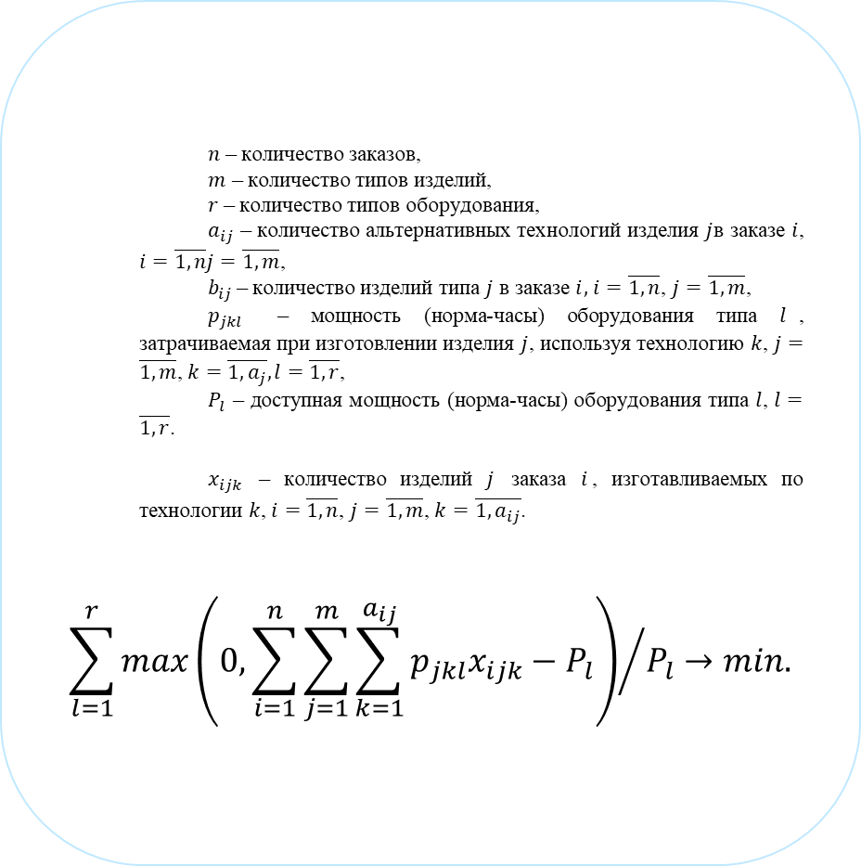
Ранцевая задача
$n$ – количество заказов,
$m$ – количество типов изделий,
$r$ – количество типов оборудования,
$a_{ij}$ – количество альтернативных технологий изделия $j$в заказе $i$, $i=\overline{1,n}j=\overline{1,m}$,
$b_{ij}$ – количество изделий типа $j$ в заказе $i,$ $i=\overline{1,n}$, $j=\overline{1,m}$,
$p_{jkl}$ – мощность (норма-часы) оборудования типа $l$, затрачиваемая при изготовлении изделия $j$, используя технологию $k$, $j=\overline{1,m}$, $k=\overline{1,a_{j}},l=\overline{1,r}$,
$P_{l}$ – доступная мощность (норма-часы) оборудования типа $l$, $l=\overline{1,r}$.
$x_{ijk}$ – количество изделий $j$ заказа $i$, изготавливаемых по технологии $k$, $i=\overline{1,n}$, $j=\overline{1,m}$, $k=\overline{1,a_{ij}}$.
$${\sum_{l=1}^{r}{max⁡\left(0,\sum_{i=1}^{n}{\sum_{j=1}^{m}{\sum_{k=1}^{a_{ij}}{p_{jkl}x_{ijk}}}}−P_{l}\right)}}/{P_{l}}→min.$$
Используем двухуровневый алгоритм - релаксируем нашу задачу до задаче о ранце.
Для получившихся решений – распределений альтернативностей можно посчитать критерий в ранцевой задаче, а, сами решения в большом количестве генерировать случайным образом.
Notes:
Используем двухуровневый алгоритм - релаксируем нашу задачу до задаче о ранце: для каждого конкретного распределения альтернативностей представим, все операции каждой альтернативности для детали выполняются независимо и теперь для каждой детали есть только значение времени, на которое она займёт оборудование для выполнения. Таким образом, каждая деталь имеет «вес» - количество производственных мощностей, которые она требует создания, а производственные мощности – время на оборудование, которое предоставляет предприятие.
Таким образом, для получившихся решений – распределений альтернативностей можно посчитать критерий в ранцевой задаче, а, сами решения в большом количестве генерировать случайным образом.

Slide 12
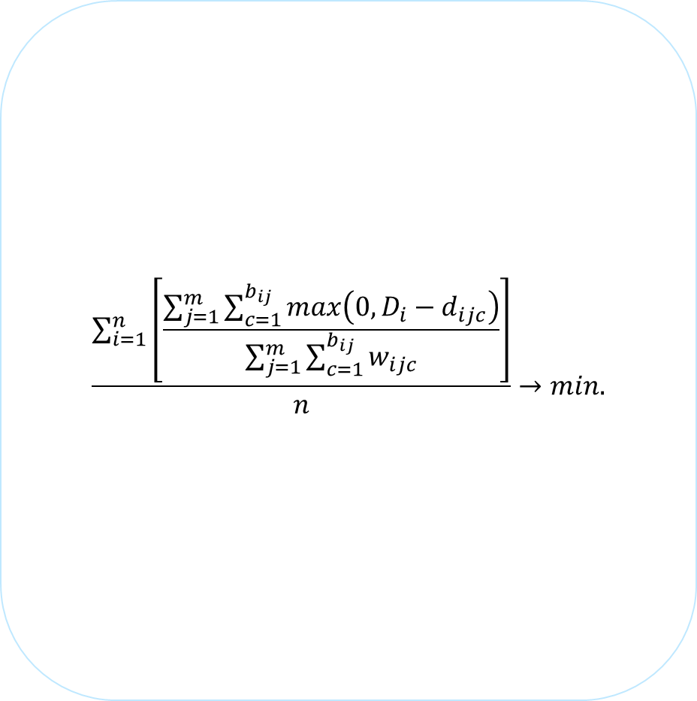
Тестирование фронтального алгоритма
$$\frac{\sum_{i=1}^{n}{\left[\frac{\sum_{j=1}^{m}{\sum_{c=1}^{b_{ij}}{max⁡\left(0,D_{i}−d_{ijc}\right)}}}{\sum_{j=1}^{m}{\sum_{c=1}^{b_{ij}}{w_{ijc}}}}\right]}}{n}→min.$$
Проверка поступивших заказов на возможность выполнения данных заказов на производстве;
Проверка полученного плана производства на возможность исполнения;
Сравнительное тестирование двух планов работ по критерию.
Notes:
Проверка поступивших заказов на возможность выполнения данных заказов на производстве (Проверяется соответствие оборудования);
Проверка полученного плана производства на возможность исполнения (Проверяется порядок выполнения операций, время выполнения, занятость оборудования, техпроцесс);
Сравнительное тестирование двух планов работ по критерию;

Slide 13
Система регрессионного и сравнительного тестирования
$$\frac{\sum_{i=1}^{n}{\left[\frac{\sum_{j=1}^{m}{\sum_{c=1}^{b_{ij}}{max⁡\left(0,D_{i}−d_{ijc}\right)}}}{\sum_{j=1}^{m}{\sum_{c=1}^{b_{ij}}{w_{ijc}}}}\right]}}{n}→min.$$
Тестирование эффективности на наборе задач;
Сравнение двух таблиц эффективности.
Notes:
Тестирование эффективности на наборе задач (В качестве результата получаем CSV таблицу c информацией по эффективности алгоритма на каждой задаче;
Сравнение двух таблиц эффективности (В качестве результата получаем CSV таблицу с информацией, на какой задаче какой алгоритм превзошёл другой по критерию и максимальному сроку просрочки)

Slide 14
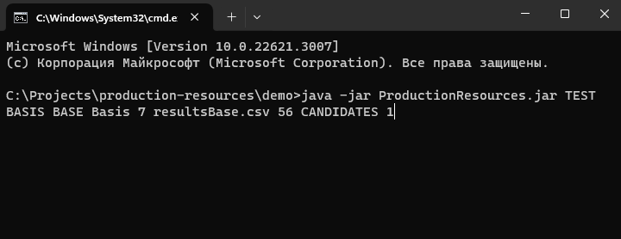
Демонстрация работы Запуск функционала
Для работы с данным ПО необходимо использовать консольную команду «java –jar ProductionResources.jar» с различными аргументами:
ALG
GEN
TEST
HELP

Slide 15
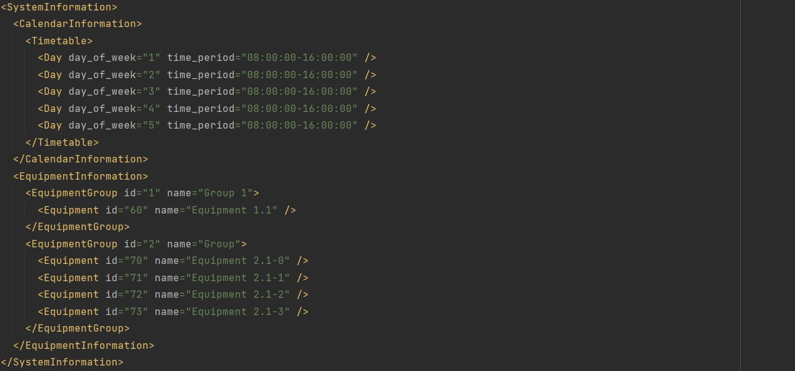
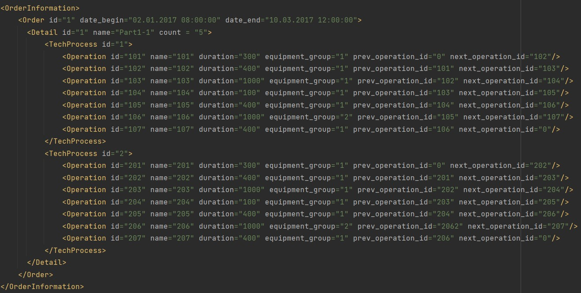
Демонстрация работы Входные данные
На вход алгоритм получает следующие данные:
Информация о производстве;
Информация о заказах.
Notes:
На вход алгоритм получает следующие данные:
Информация о производстве – включает в себя расписание и оборудование, которое присутствует на производстве.
Информация о заказах – включает в себя набор заказов, которые необходимо выполнить. Каждый заказ содержит время раннего начала, срок выполнения, информацию о продуктах, которые необходимо произвести и их количество. Информация о продукте содержит в себе альтернативные техпроцессы для создания данного продукта, а каждый техпроцесс включает несколько последовательно идущих операций, которые могут выполняться только на определенном оборудовании и занимают оборудование на определенный промежуток времени.

Slide 16
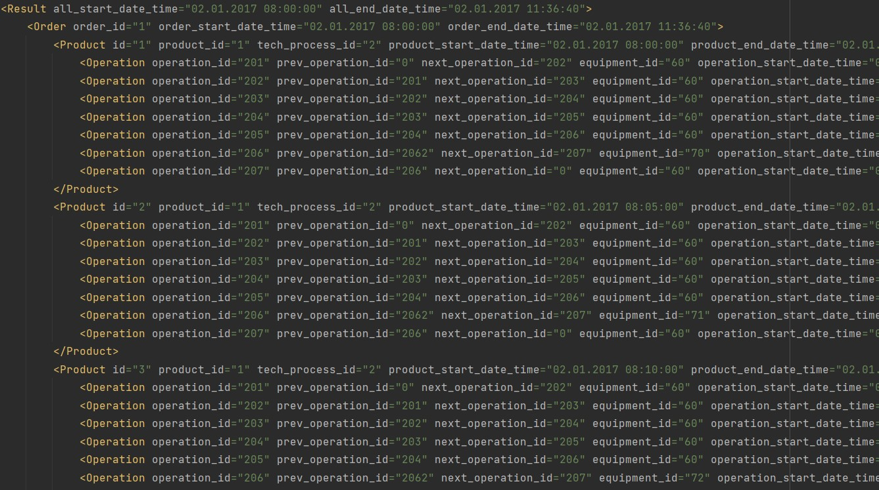
Демонстрация работы Результат и выходные данные
Результатом работы алгоритма являются данные о том, как нужно распределить создание поступивших заказов по производству. Для каждой детали из заказов получается следующая информация:
На каком конкретном оборудовании выполнялась каждая операция для создания детали.
В какое время каждая конкретная операция выполнялась
Для идентификации каждой детали присваивается уникальный номер.
Notes:
Результатом работы алгоритма являются данные о том, как нужно распределить создание поступивших заказов по производству. Для каждой детали из заказов получается следующая информация:
На каком конкретном оборудовании выполнялась каждая операция для создания детали.
В какое время каждая конкретная операция выполнялась
Для идентификации каждой детали присваивается уникальный номер.

Slide 17
Демонстрация работы Таблицы и данные
№ | Количество заказов | Количество типов деталей | Среднее количество деталей каждого типа | Среднее количество операций на деталь | Количество атомарных ресурсов | Минимальное число альтернатив на деталь | Максимальное число альтернатив на деталь | Среднее число альтернатив на деталь | Количество произведенных операций | Среднее суммарное количество дней просрочки | Средний критерий | Среднее время исполнения в секундах
1 | 1 | 1 | 1000.0 | 3.0 | 11 | 2 | 2 | 2.0 | 3000.0 | 3.0 | 10.7 | 0.0
2 | 1 | 1 | 2500.0 | 3.75 | 15 | 4 | 4 | 4.0 | 7960.0 | 16.6 | 57.6 | 2.3
3 | 1 | 2 | 1000.0 | 4.75 | 17 | 2 | 2 | 2.0 | 9001.0 | 9.0 | 22.9 | 3.0
4 | 1 | 2 | 1000.0 | 4.625 | 17 | 4 | 4 | 4.0 | 7856.6 | 22.0 | 94.0 | 2.0
5 | 2 | 4 | 1000.0 | 3.7 | 26 | 2 | 3 | 2.5 | 14084.6 | 10.3 | 14.0 | 11.0
6 | 2 | 5 | 2600.0 | 5.0 | 58 | 3 | 3 | 3.0 | 60888.0 | 67.6 | 184.5 | 364.6
7 | 1 | 1 | 20000.0 | 5.0 | 18 | 2 | 2 | 2.0 | 100000.0 | 436.0 | 3066.3 | 535.0
№ | Имя файла с лучшим результатом по времени просрочки | Обгон по времени просрочки в днях | Имя файла с лучшим результатом по критерию | Обгон по критерию
1 | resultsAlpha.csv | 1.0 | resultsAlpha.csv | 8.7
2 | resultsAlpha.csv | 12.2 | resultsAlpha.csv | 57.1
3 | resultsAlpha.csv | 5.3 | resultsAlpha.csv | 35.3
4 | resultsAlpha.csv | 21.4 | resultsAlpha.csv | 138.8
5 | resultsAlpha.csv | 10.3 | resultsAlpha.csv | 31.5
6 | resultsAlpha.csv | 14.5 | resultsAlpha.csv | 53.0
7 | resultsAlpha.csv | 9.0 | resultsAlpha.csv | 294.1
Notes:
Подробнее про тесты

Slide 18
Параллельное программирование
№ задачи | Время исполнения свёрточного алгоритма в секундах
 | Последовательный | 2 потока | 4 потока
1 | 1.611 | 0.919 | 0.583
2 | 11.785 | 6.145 | 3.607
3 | 13.199 | 6.845 | 3.913
4 | 10.262 | 5.4496 | 3.046
5 | 45.243 | 21.595 | 12.946
6 | 205.058 | 106.805 | 60.118
7 | 803.165 | 378.628 | 225.192
8 | 3392.997 | 1863.181 | 1615.468
В рамках курса «Методы и технологии суперкомпьютерных вычислений» в данный проект в экспериментальных целях было внедрено применение параллельного программирования.
Целью внедрения было получение ускорения за счёт использования большего количества вычислительных ресурсов системы.
Параллельное программирование внедрялось в 2 области:
Параллельный расчёт свёрток распределений альтернативностей и запуск для них фронтального алгоритма
Параллельная работа с фронтом в виде дерева в самом фронтальном алгоритме.
№ задачи | Время исполнения фронтального алгоритма с фронтом в дереве в секундах
 | Последовательный | 2 потока | 4 потока
1 | 0.43 | 8.33 | 8.24
2 | 4.15 | 26.14 | 25.52
3 | 5.32 | 25.50 | 25.26
4 | 4.62 | 24.65 | 24.97
5 | 14.39 | 39.91 | 39.54
6 | 399.44 | 178.13 | 175.63
7 | 570.12 | 267.72 | 268.03

Slide 19
Спасибо за внимание!

